Slide 1
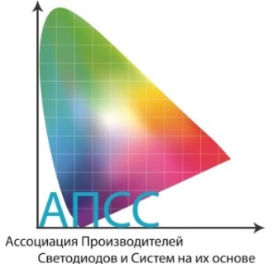

«Цифровая маркировка системы Честный знак + комплекс СТО АПСС = Цивилизованный рынок светотехники»

Slide 2
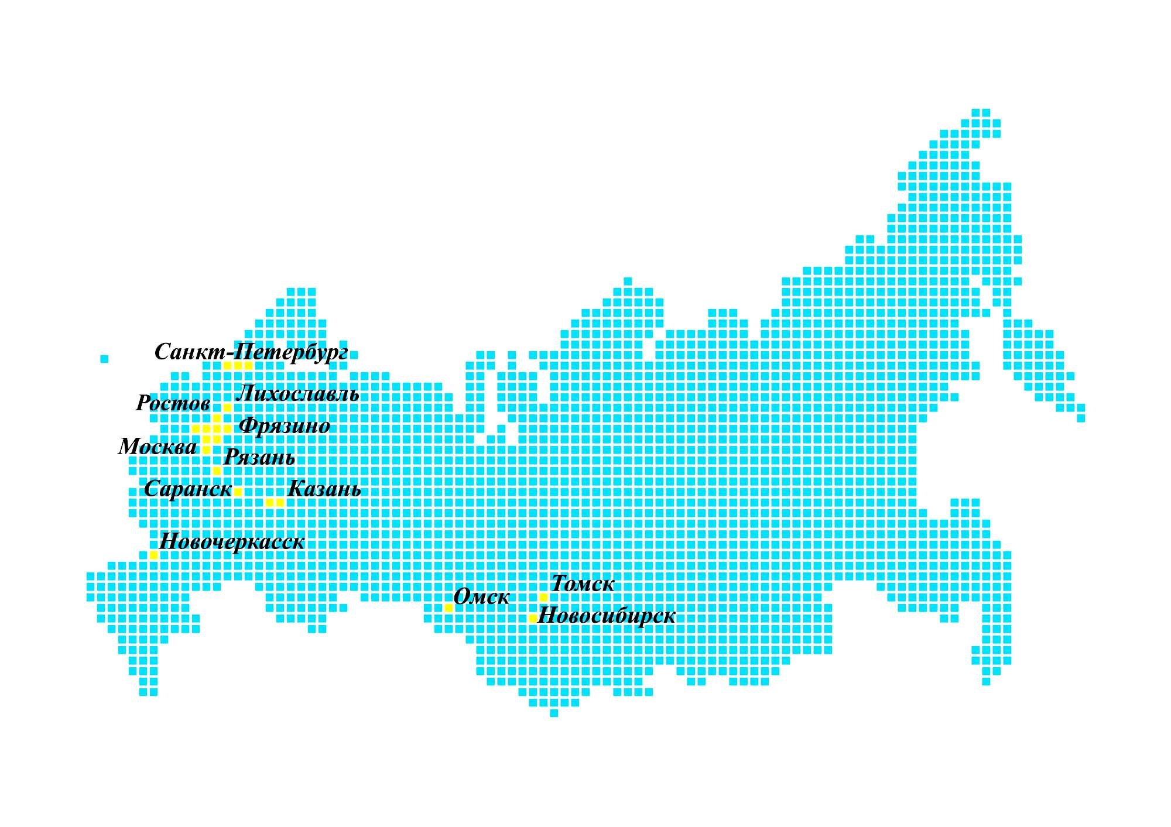


















АПСС
АССОЦИАЦИЯ
РАВНОПРАВНЫХ
ПРОФЕССИОНАЛОВ
СВЕТОДИОДНОГО РЫНКА

Slide 3
АПСС
АПСС является единственной в России профессиональной ассоциацией в светодиодной отрасли
Объединение ресурсов для глобальных задач
Лоббирование интересов российских производителей светодиодов и светодиодных систем на всех уровнях власти и в различных отраслях народного хозяйства.
Представительство отрасли в межотраслевых организациях, корпорациях, институтах развития.
Представительство интересов отрасли в медийно – информационном пространстве, в зарубежных организациях и конференциях.
Снижение затрат на доступ к информации о рынке и новых технологиях:
Развитие информационных ресурсов отрасли, дискуссионных площадок, отраслевых конференций.
Развитие горизонтальных связей, кооперации.
Взаимодействие с научными организациями.
Участие в национальных и международных отраслевых и межотраслевых выставках и конференциях.
Повышение эффективности маркетинга:
Скидки на участие членов Ассоциации в мероприятиях, поддерживаемых АПСС (выставки, пресса и т.п.).
Льготное размещение рекламных материалов в медиа, сотрудничающих с АПСС.
Льготное участие членов АПСС в национальных и международных отраслевых и межотраслевых выставках и конференциях. Объединенные стенды и PR на выставках.
Аккумулирование ресурсов для выполнения целевых программ:
Создание системы добровольной сертификации светодиодной продукции.
Стандартизация национальная и отраслевая.
Юридическая и патентная помощь.
Консалтинг и инжиниринг.
Организация подготовки кадров, повышения квалификации, целевого обучения.
Дополнительные преимущества:
Пропаганда продукции отрасли, просвещение всех групп потребителей.
Повышение статуса компании – члена АПСС.

Slide 4
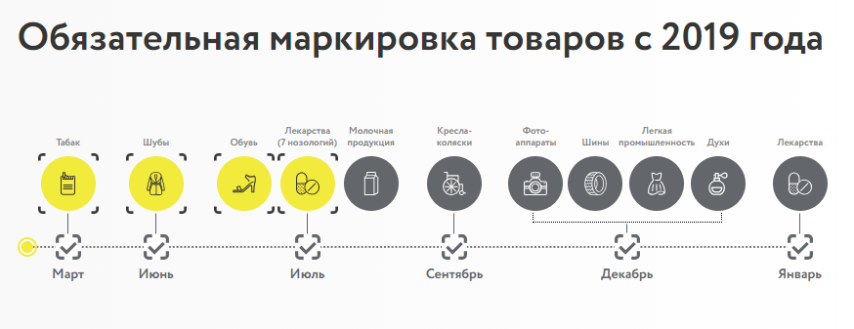
Честный знак – что это?
Маркировка уже введена
Маркировка готовится
На данный момент отсутствуют проекты по маркировке продукции электронной промышленности, производимой в РФ из зарубежных комплектующих.
По сообщениям Центра развития перспективных технологий (ЦРПТ) – повсеместное введение маркировки
Состоится/завершится к 2024 году.

Slide 5
Этапы большого пути
Этапы подготовки
В процессе работы определяются и документируются все аспекты маркировки
Трехстороннее соглашение Минпром+ЦРПТ+АПСС о создании рабочей группы (11.09.19)

Slide 6
Что внутри?
Состав информации
Состав информации, который предоставляется по коду может быть различным и определяется на этапе разработки проекта.
На этапе разработки должны быть учтены вопросы ребрендинга, а так же все технические моменты, включая расположение маркировки.

Slide 7
Два источника и две составные части
Предложения по составу маркировки
«Административный» блок
«Технический» блок
Назначение???
Номинальный световой поток
Номинальная КЦТ
Номинальная мощность
Индекс цветопередачи
Коэффициент пульсации светового потока
Коэффициент мощности
Амплитуда пускового тока (длительность пускового тока)
Тип КСС
Климатическое исполнение
Код IP
Группа по фотобиологической безопасности
Класс защиты от поражения эл. током
При наличии - Возможность применения в пожароопасных зонах
При наличии - Маркировка взрывозащиты
При наличии - Класс химостойкости
Вес???
Габариты???
Тип программной системы для совместимости (инфа – с кем совместим)
Тип протокола связи (PLC, LoRa, BLE, etc.) с сервером
Частотный диапазон (м/б объединить с протоколом если есть техн. возм.)
Тип управления драйвером (0-10, DALI etc.) – для исполнения SR
MAC адрес (UID) / Serial Number
Static IP/DHCP (опционально, относится к контроллеру)
IMEI (только для сотовой связи)
Версия микропрограммного обеспечения (совместимость)
Страна происхождения
Производитель/импортер
Сертификаты/декларация обязательной сертификации по 004 и 020 и иные (012 и 037 + ТР ТС Об Эфф)
Сертификат добровольной сертификации
Номер записи в едином реестре отечественной радиоэлектронной продукции
Коды ОКПД2
ТН ВЭД
ТУ (обозначение)
Блок «надежность»
Дата изготовления
Дата продажи/отгрузки потребителю
Гарантийный срок эксплуатации
Гарантийный срок хранения
Ресурс изделия
Спад светового потока за ¼ ресурса (световой код)

Slide 8
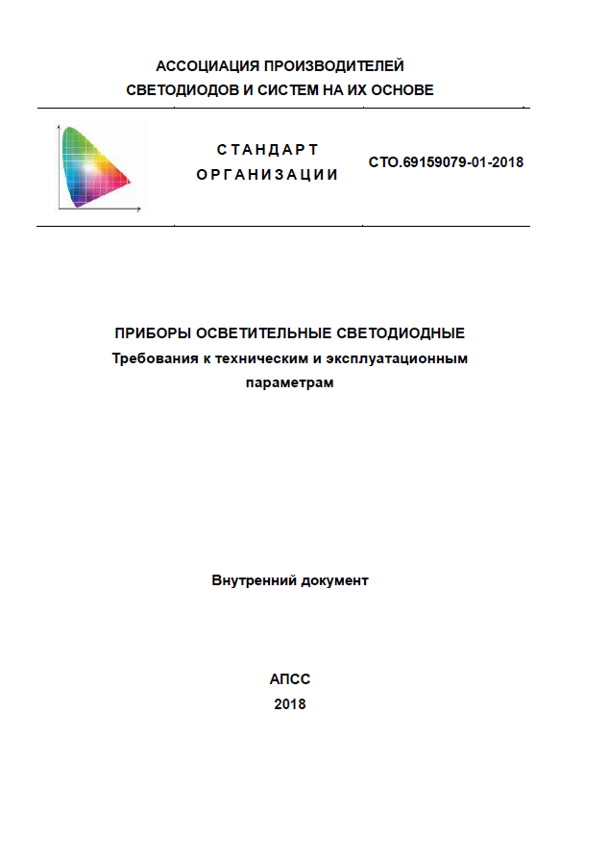
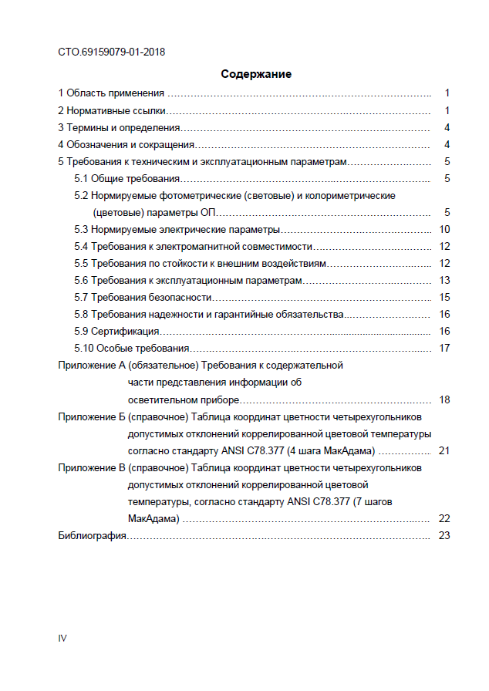
Закон един для всех

Slide 9
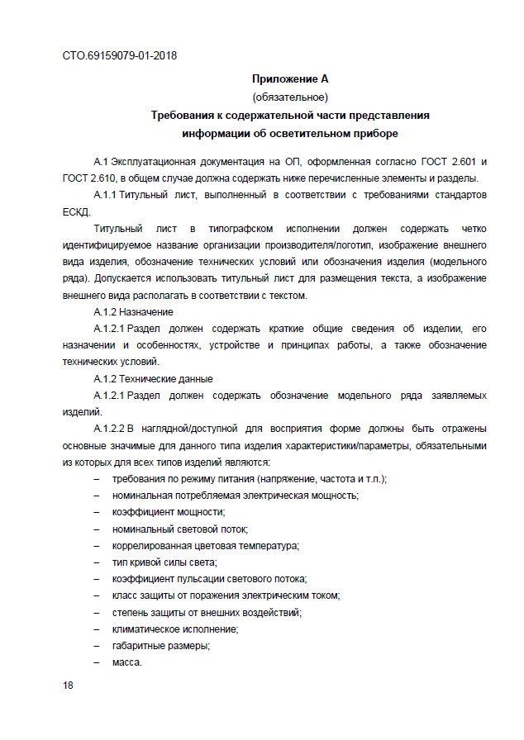
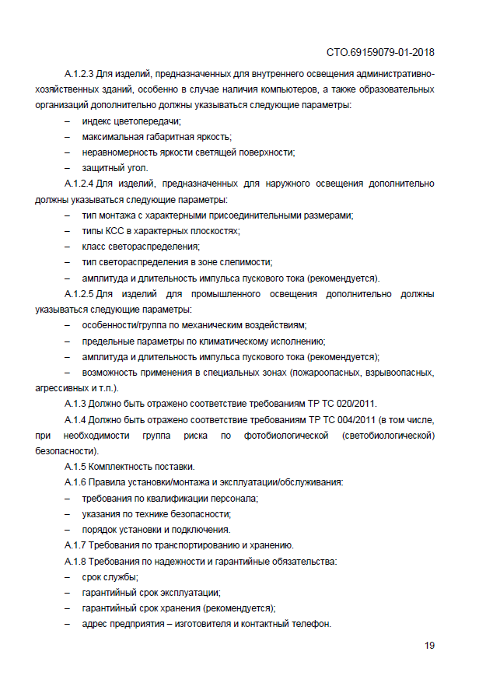
«Единообразие – есть правило»

Slide 10
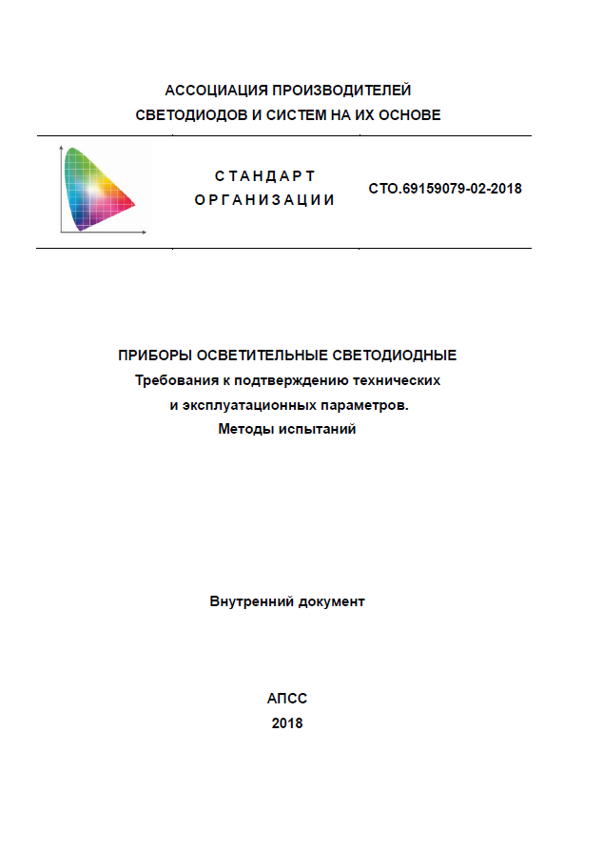
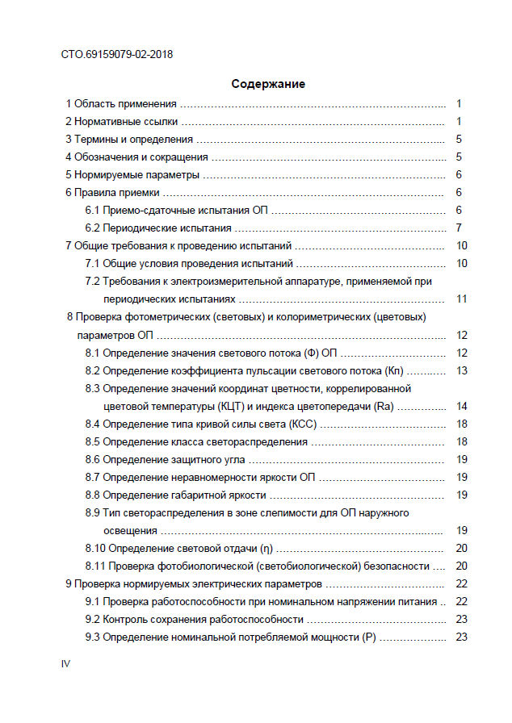
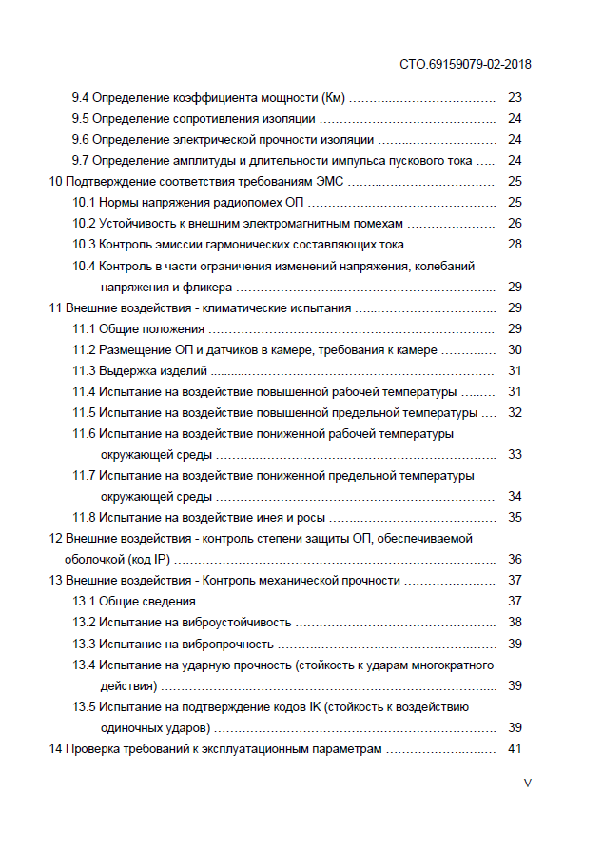
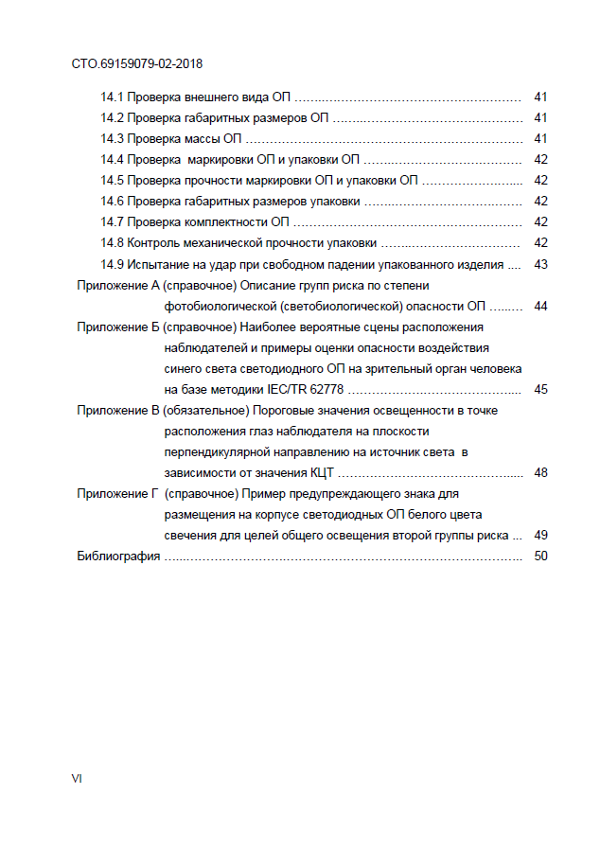
«Семь раз отмерь…»

Slide 11
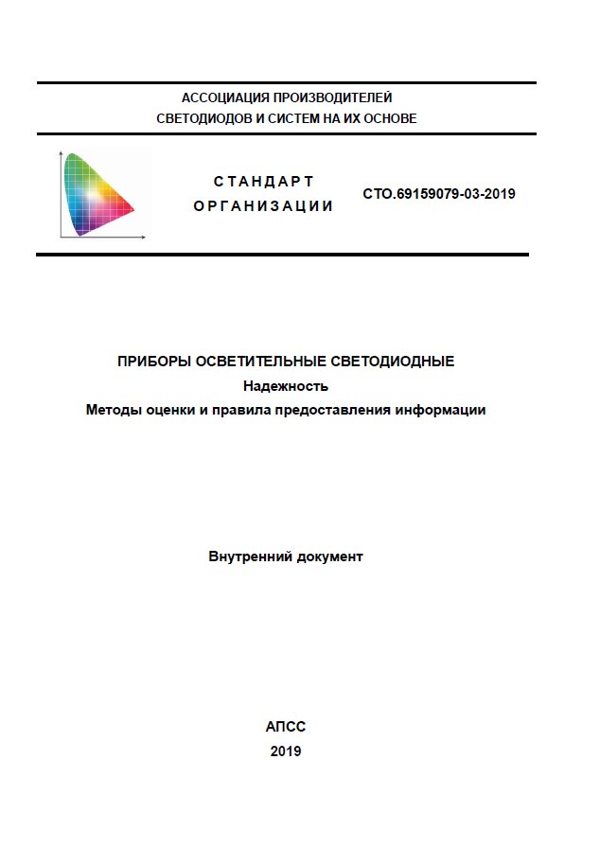
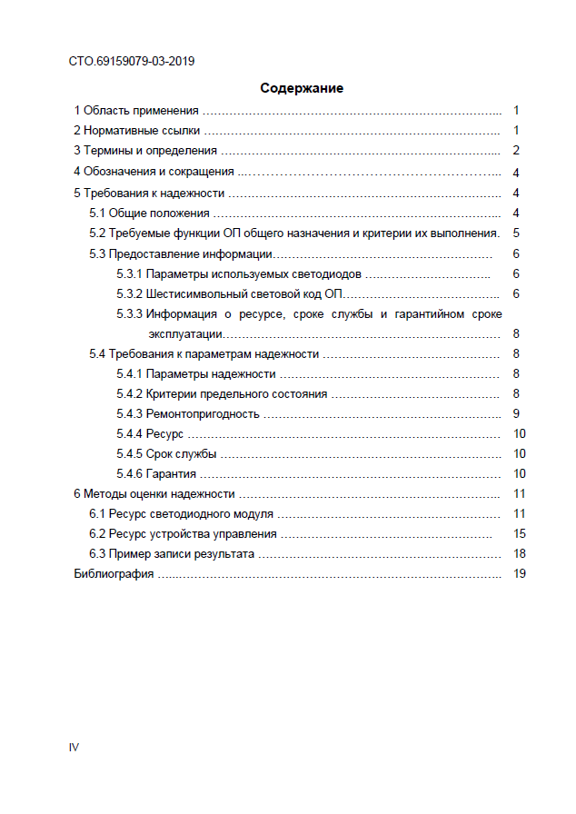
Надежность – главное достоинство светодиодного светильника

Slide 12
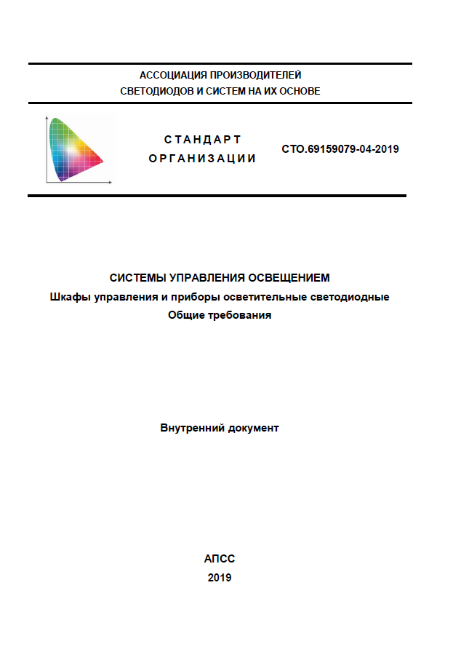
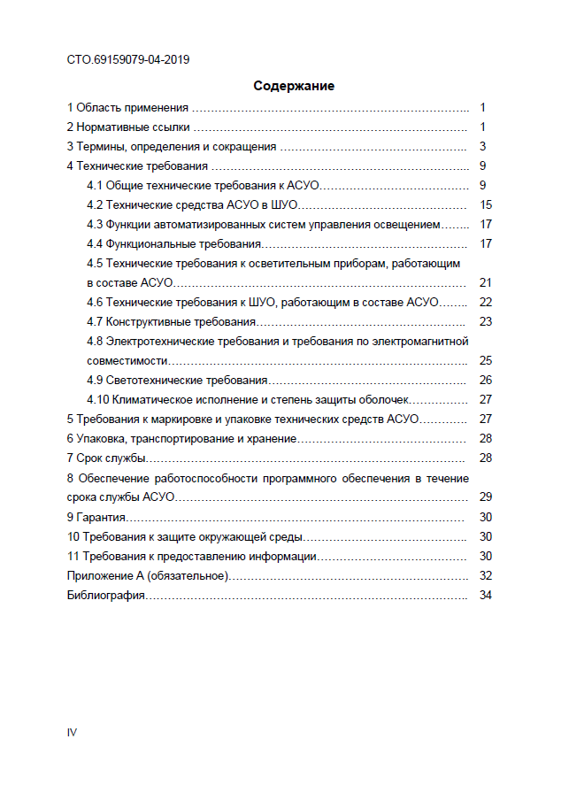
Унификация систем управления освещением – залог повышения энергоэффективности
Что есть - СП 323.1325800.2017 Территории селитебные. Правила проектирования наружного освещения (п.п. 7.9.18).
ГОСТ Р 58463-2019 Автоматизированные системы управления освещением автомобильных дорог и тоннелей. Требования к регулированию освещения
ГОСТ Р 58462-2019 Автоматизированные системы управления освещением автомобильных дорог и тоннелей. Общие требования

Slide 13
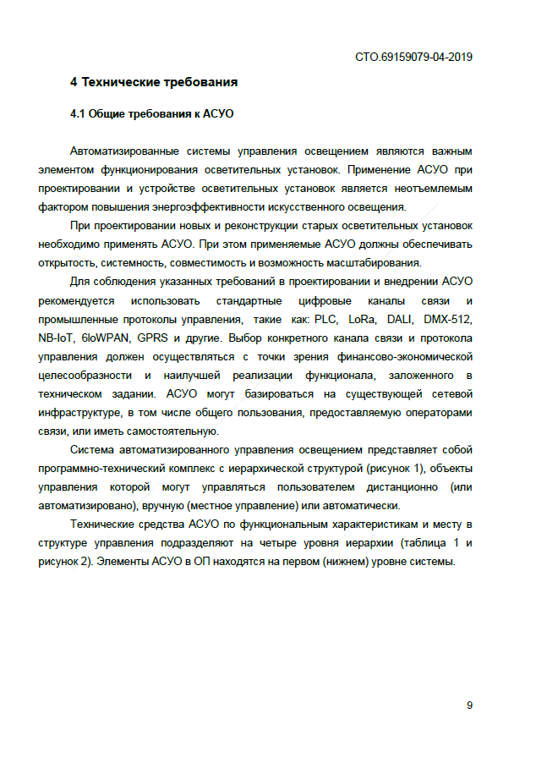
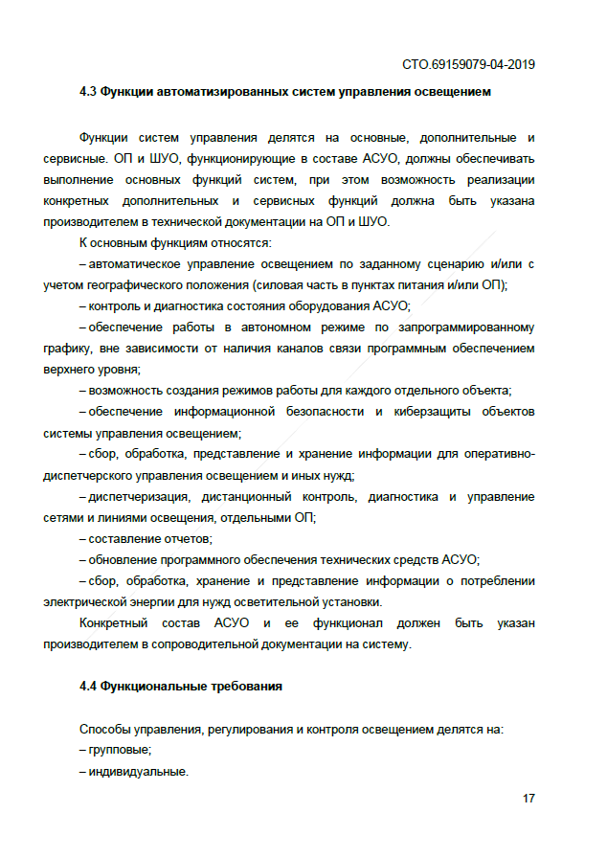

Slide 14
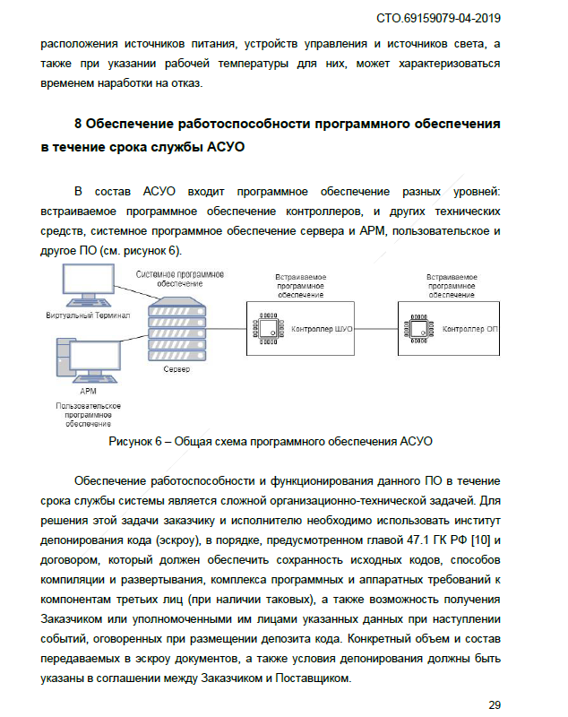

Slide 15
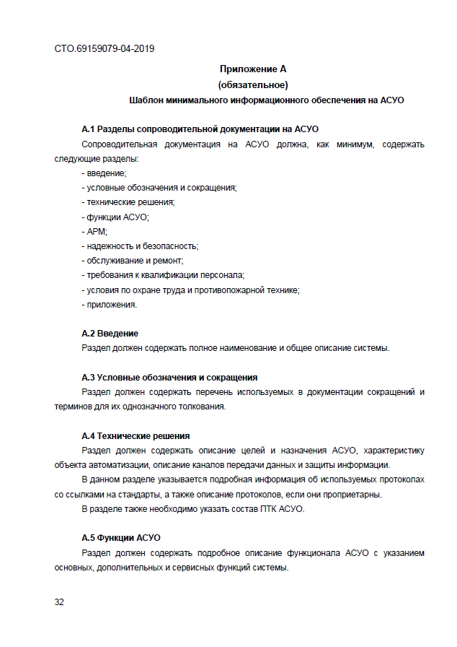
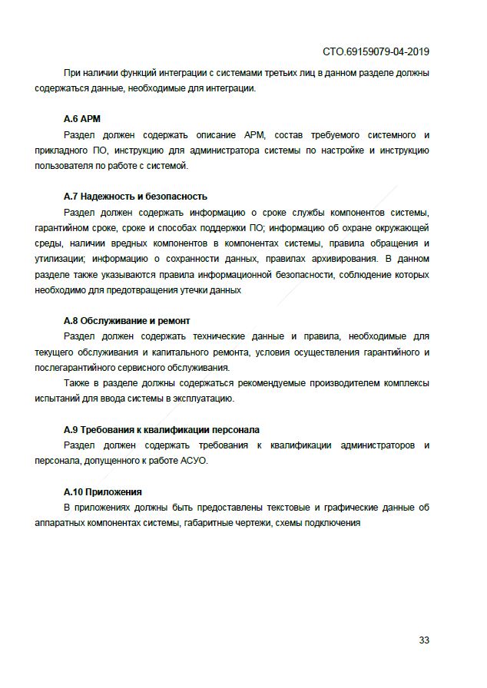
И снова – «Единообразие – есть правило»

Slide 16

Благодарю за внимание!

